Slide 1


Slide 2
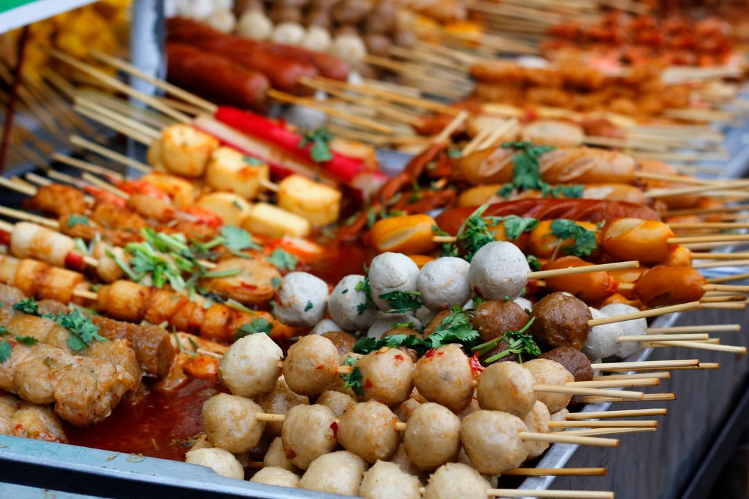
NHỮNG MÓN ĂN ĐƯỜNG PHỐ
SÀI THÀNH
Nhóm 1
GVHD: Nguyễn Thị Minh Châu
Notes:
Chính nhờ những thắc mắc của các bạn ấy, nhóm chúng em quyết định làm rõ về đề tài: “Những món ăn đường phố Sài Thành”. Trước hết xin mời cô và các bạn xem qua về những chiếc tên xinh xắn trong nhóm em như sau.

Slide 3
THÀNH VIÊN
1. Lê Hải Đăng
20110243
NT
2. Nguyễn Thanh Trung
20110755
20110689
3. Lê Anh Nhân
20110255
4. Nguyễn Mai Tiên
20110250
5. Nguyễn Như Tú
20110237
6. Hoàng Vũ Trường Giang
Notes:
Nhớ đọc tên các thành viên
Để không để các bạn chờ lâu, mình sẽ vào ngay chủ đề hôm nay luôn nhé. Món đầu tiên mời cô và các bạn thưởng thức đó chính là món cơm tấm.

Slide 4
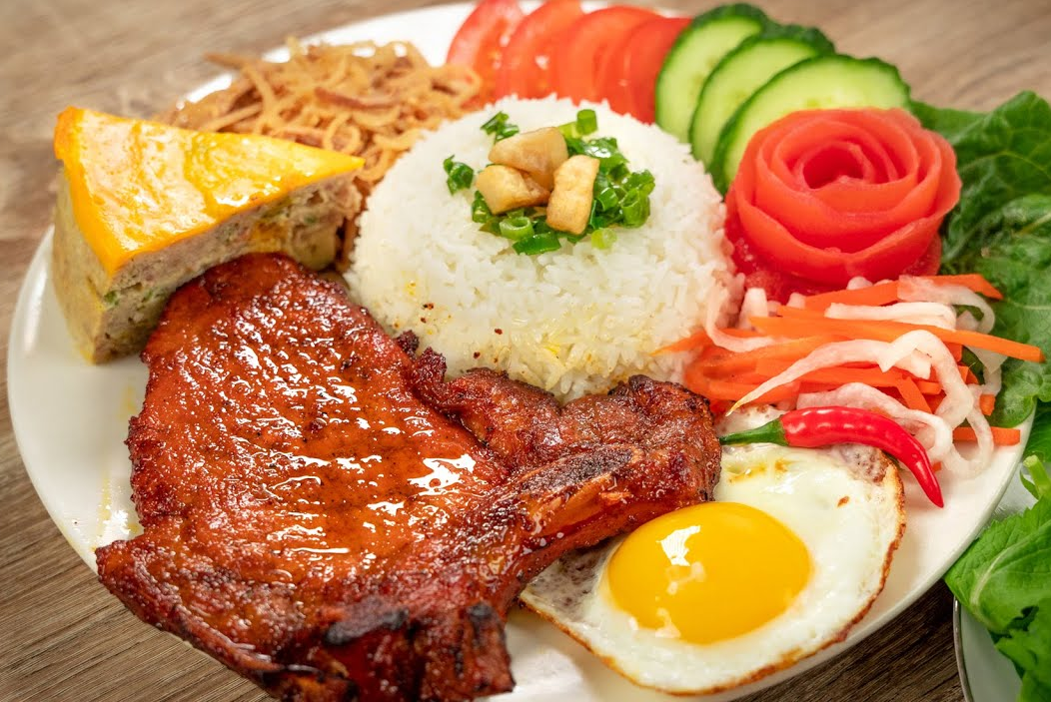
CƠM TẤM
Được mệnh danh là đặc sản Sài Gòn mà các tín đồ ẩm thực không thể bỏ qua.
Notes:
Đây là một dĩa cơm tấm hằng mơ ước của chúng ta đây, từ rất lâu nó đã trở thành đặc sản của Sài Gòn mà không ai có thể bỏ qua nó.

Slide 5
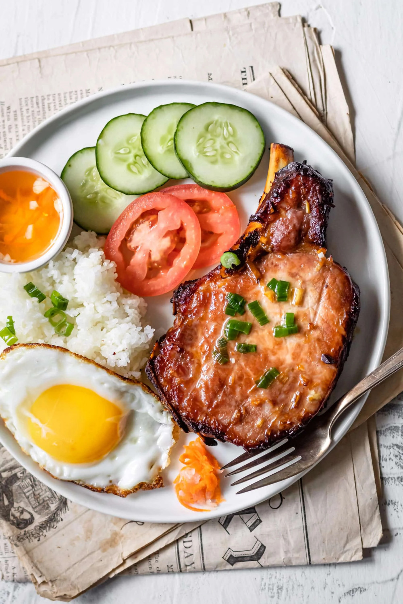
CƠM TẤM
Đặc trưng lâu đời nhất của đất Sài Thành
Món ăn dành cho những người bận rộn
Rất được yêu thích từ người lớn đến trẻ nhỏ
Notes:
Không biết từ bao giờ, món cơm sườn đã trở thành món ăn đặc trưng lâu đời của đất Sài Thành. Là món ăn có thay thế bữa ăn chính trong ngày, cơm sườn lại là món ăn dành cho những người bận rộn nhưng vẫn giàu chất dinh dưỡng. Dạo khắp các con hẻm lớn nhỏ ở Sài Gòn bạn sẽ thấy rất nhiều quán cơm tấm, cơm sườn, có thể nói đây là món ăn bình dân rất được yêu thích từ người lớn đến trẻ nhỏ. Dù là người Sài Gòn hay khách phương xa khi tới Sài Gòn cũng không thể cưỡng lại món cơm tấm nóng hổi cùng với mùi thơm phức của sườn nướng mỡ hành. Không biết ở đây có ai giống tui hông chứ...qua dịch hứa về lòng ra ngay đầu đường kêu 1 dĩa full-topping.

Slide 6
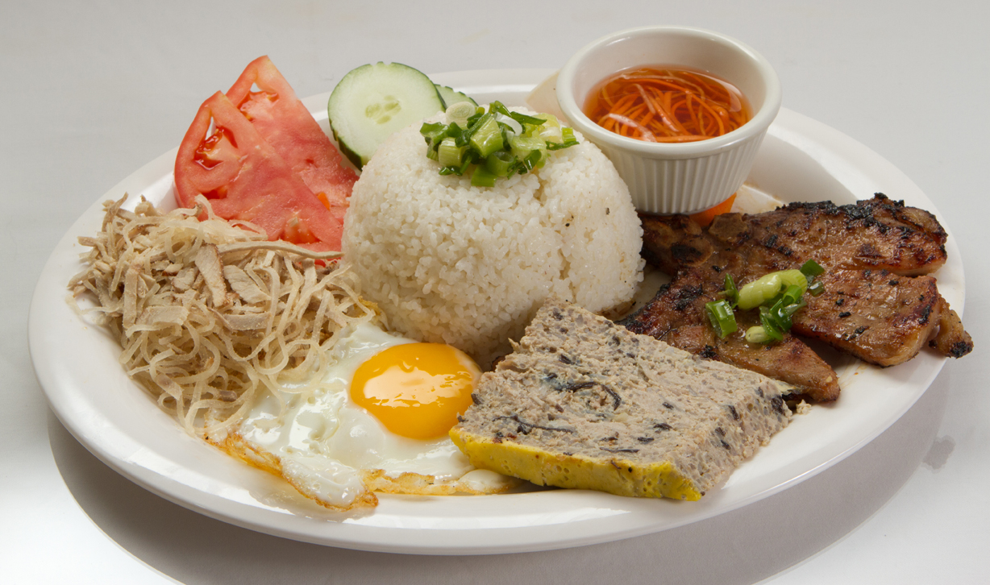
THÀNH PHẦN
nước mắm
rau
Rất quan trọng, quyết định thắng lợi của cô bán cơm
Thường là cà chua, dưa leo hay dưa chua
cơm
bì
Được nấu từ một loại gạo nào đó theo sở thích cô bán cơm, thông thường là gạo tấm
Được làm từ bì heo, trộn với thính (gạo rang)
sườn
Sườn heo được tẩm ướp gia vị riêng biệt của cô bán cơm, nướng lửa nhỏ cho chín đều
trứng ốp la
chả
mỡ hành
Thường bao gồm trứng gà, thịt băm, mộc nhĩ... nêm nếm vừa ăn.
Linh hồn của nhiều món ăn
Notes:
Đây là chi tiết mà một dĩa cơm tấm mà chúng mình hay ăn đây. Mời cô và các bạn vừa xem vừa nghe em nói sơ qua cách làm nha.
Để cơm tấm dẻo thì chúng ra nên chọn gạo ngon, sườn được tẩm ướp theo hương vị đặc trưng, sau đó nướng lửa ở nhiệt độ thấp, cho miếng thịt thấm đều hương vị, mềm từ bên trong lẫn bên ngoài, ăn kèm với cơm sườn là bì thịt, trứng ốp la, chả trứng,… ăn kèm là rau, cải chua và rưới thêm chút mỡ hành đủ chất xơ và chất đạm cho ngày dài làm việc mệt mỏi. Cuối cùng không thể thiếu đó là chén nước mắm. Không có nước mắm chẳng khác nào có chí phèo mà không có thị nở vậy. Phải đi đôi với nhau.

Slide 7
Một số quán ăn gần trường
Cơm tấm Hoàng Diệu 2
201 Hoàng Diệu 2, P. Linh Trung, Tp. Thủ Đức, TP. HCM
Giờ mở cửa: 08:00 – 21:00
Giá bán: 20.000 – 28.000đ
Cơm tấm Phúc Lộc Thọ
124 – 132 Tô Ngọc Vân, P. Linh Tây, Tp. Thủ Đức, TP. HCM
Giờ mở cửa: 06:00 – 22:00
Giá bán: 20.000 – 50.000đ
Notes:
Đây là một số quán ăn gần trường mình mà thấy sinh viên hay ăn nè, cũng còn nhiều quán lắm nhưng mà lấy mẫu 2 quán thôi he^^. Oke, tiếp theo mình sẽ qua một món khá hạp với nhiều người đó chính là Bún đậu mắm tôm. Tiếu nhị, lên món...

Slide 8
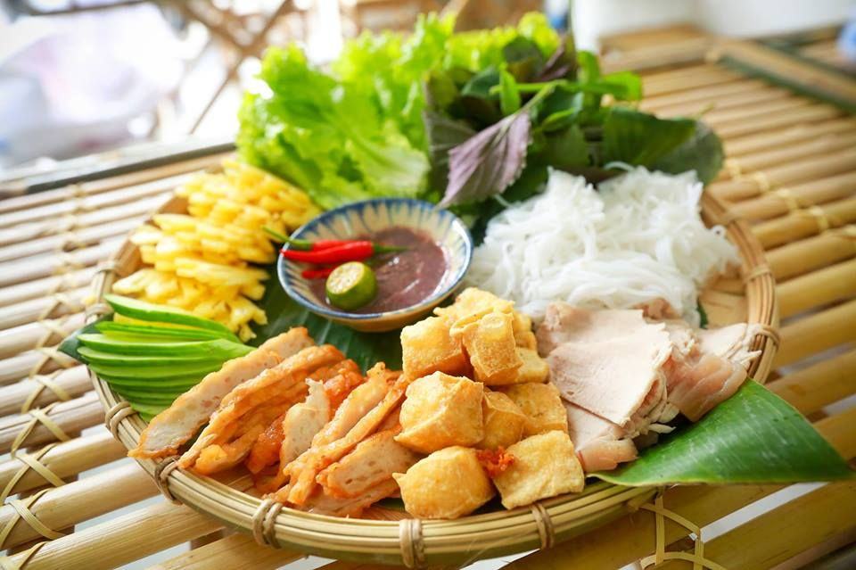
BÚN ĐẬU MẮM TÔM
Nếu bạn ăn được mắm tôm thì món này quả là tuyệt phẩm
Notes:
Như mọi người tháy trên slide, tại sao lại có câu đó, bởi có nhiều bạn không ăn được mắm tôm, có bạn ăn với tương ớt, có bạn ăn với nước tương cả nước mắm nứa. Nhưng không sao miễn các bạn thấy ngon miệng là được.

Slide 9
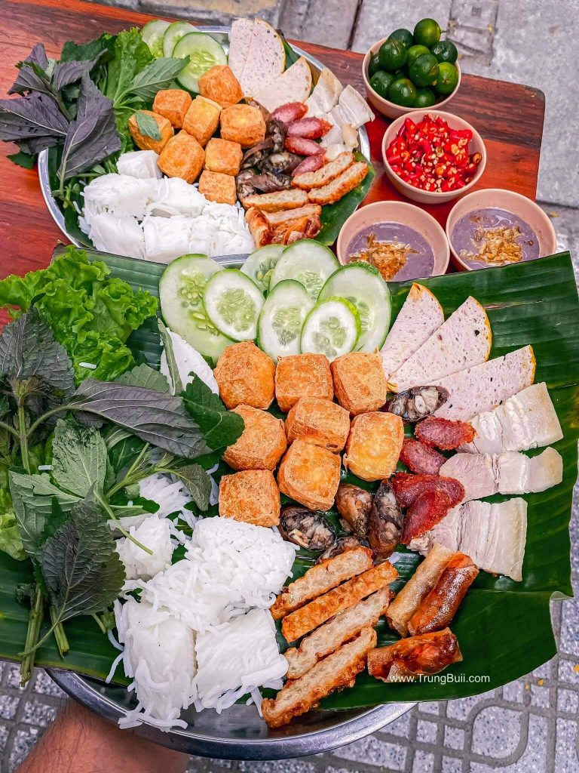
BÚN ĐẬU MẮM TÔM
Là một món ăn đặc trưng của miền Bắc
Mang “hương thơm” không thể lẫn vào đâu
Rất được ưa chuộng ở mọi lứa tuổi, nghề nghiệp
Notes:
Vốn là một món ăn đặc trưng của miền Bắc, bún đậu mắm tôm ngày nay đã trở nên quen thuộc với người dân Sài Gòn, khá nhiều những nhà hàng, quán ăn phục vụ món ăn này đã mở ra. Chỉ với những nguyên liệu hết sức đơn giản như bún, rau sống, thịt heo luộc, đậu hũ chiên, mắm tôm, chả cốm, ấy vậy mà người bán đã khéo léo tạo thành một món ăn dân dã mang hương thơm đặc biệt hấp dẫn thực khách ở mọi lứa tuổi nghề nghiệp luôn nha,

Slide 10
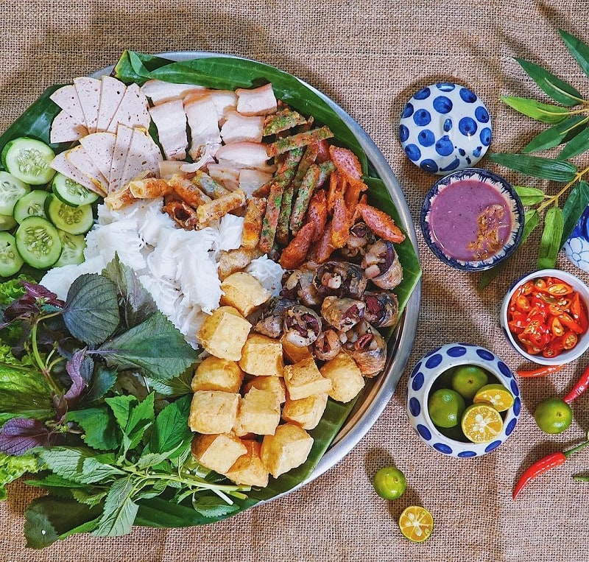
THÀNH PHẦN
chả cốm
mắm tôm
Béo nhẹ, thơm mùi cốm
Ách chủ bài của món ăn, được phê chế tùy theo khẩu vị thực khách
thịt
Thường là thịt heo được luộc chín, thái lát
ớt
dưa leo
Giúp món ăn thêm hấp dẫn
tắc
Hay còn gọi là hạnh hay quất, giúp chén mắm tôm thêm xuất sắc
bún
Được cắt thành khối nhỏ, dễ dàng trong lúc ăn
rau
dồi
Có thành phần là lòng lợn, gia vị và vài loại rau
đậu
Thường có các loại rau thơm như tía tô, diếp cá, rau thơm, xà lách
Đậu hũ chiên ngoài giòn trong mềm, siêu nóng
Notes:
Thành phần của một mẹt bún đậu mắm tôm thì nhiều hơn cơm tấm. Trên hình là tất cả những gì có trong mẹt mắm tôm á. Cũng tùy chỗ bán nhưng trên hình là phần tương đối đầy đủ rồi. Có mắm tôm, ớt, tắc, dồi, đậu hũ, rau, bún, dưa leo, thịt, chả cốm. Chả cốm là thứ tui thích nhất trong mâm á, mỗi tội hơn đắt hơn so với mấy ông kia^^.

Slide 11
Một số quán Bún Đậu
Bún đậu Bống
894A, Tỉnh lộ 43, Khu phố 1, P.Bình Chiểu, Tp.Thủ Đức
Giờ mở cửa: 08:00 – 21:00
Giá bán: 20.000 – 55.000đ/người
Bún đậu Văn
Đối diện trường ĐH KHTN, đường A2, Tp.Dĩ An, Bình Dương
Giờ mở cửa: 09:30 – 22:00
Giá bán: 12.000 – 80.000đ/người
Notes:
Bây giờ tui chỉ một số chỗ mình có thể tìm để ăn sau khi hết dịch nè. Tui thường hay ăn ở Bún đậu Văn hơn, ấn tượng đầu tiên là cái mẹt bún“bự bành ki”, Quán rất đông khách vào giờ cao điểm, nên mọi người chú ý nhe. Tiếp theo là món khá nổi tiếng ở làng đại học đó là Lẩu chay.

Slide 12
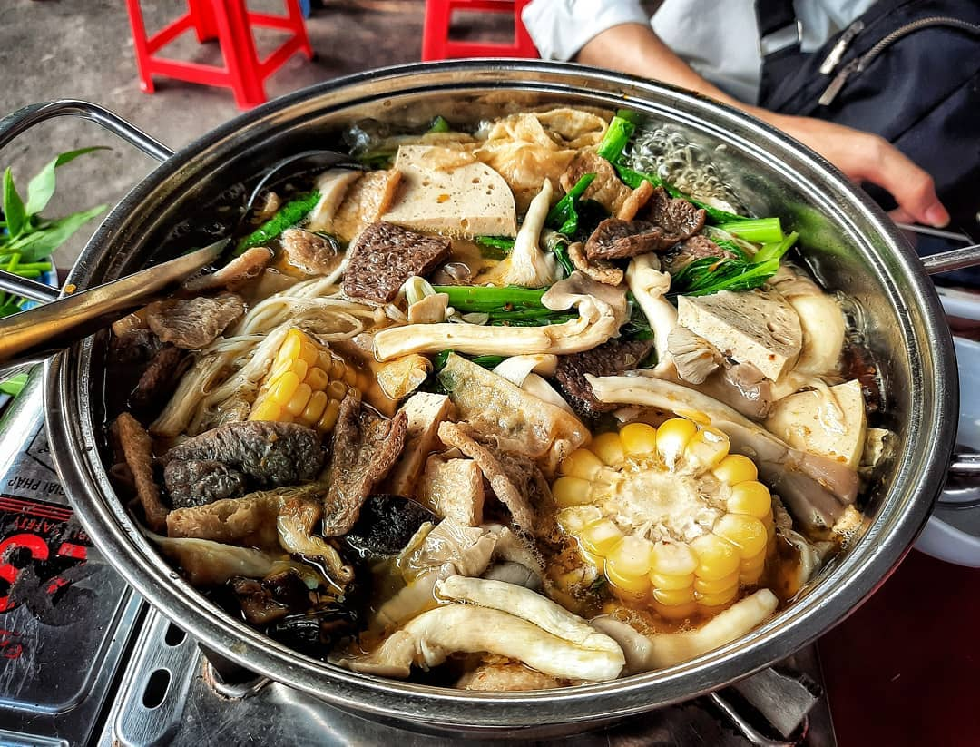
LẨU CHAY
Món ăn làm nên thương hiệu Làng Đại Học
Notes:
Lẩu chay: Món ăn làm nên thương hiệu làng Đại học

Slide 13
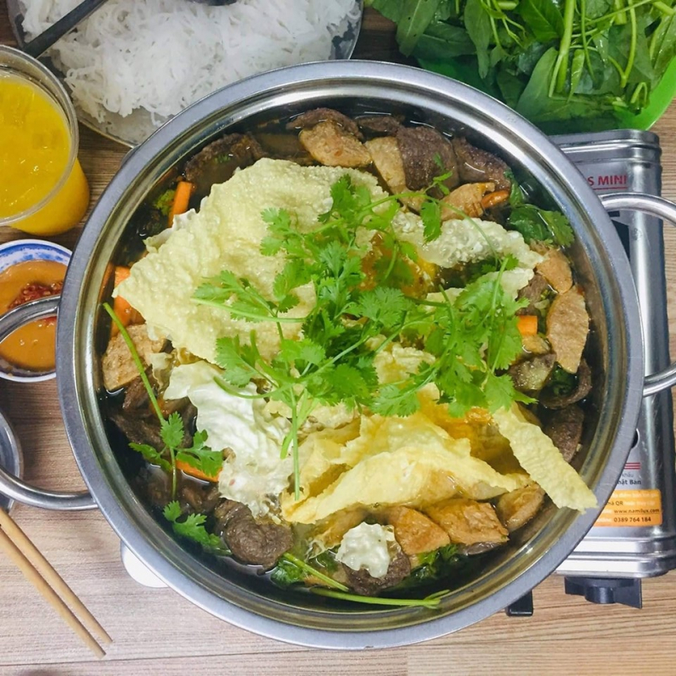
LẨU CHAY
Vừa tốt cho sức khỏe lại ngon miệng
Khá quen thuộc với các bạn sinh viên, nhất là khu B
Được nhiều người quan tâm và đón nhận
Notes:
Trong những năm gần đây, nhiều người bắt đầu quan tâm đến việc ăn chay, vì những món ăn chay rất tốt cho sức khỏe, lại ngon miệng. Đáp ứng nhu cầu của khách hàng, những nhà hàng, tiệm cơm chay mọc lên như nấm. Trong đó có món lẩu chay được rất nhiều người quan tâm.

Slide 14
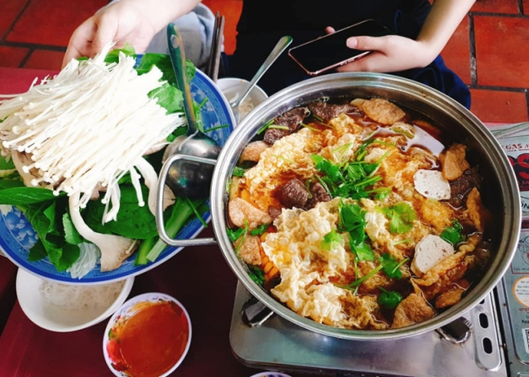
THÀNH PHẦN
Chả chay
Rau mồng tơi
Sườn chay
Cải thảo
Đậu hũ ki
Cải Mướp
Nấm
Các loại nấm
Bắp
Notes:
Nước lẩu có vị ngọt tự nhiên, vị vừa thanh vừa đậm đà nhờ có chả chay, sườn chay, đậu hủ ki, nấm, bắp,...ăn kèm với đĩa rau tươi xanh gồm mồng tơi, mướp, nấm kim châm, nấm bào ngư vô cùng hấp dẫn. Chao chấm pha sẵn ngon tuyệt cú mèo.

Slide 15
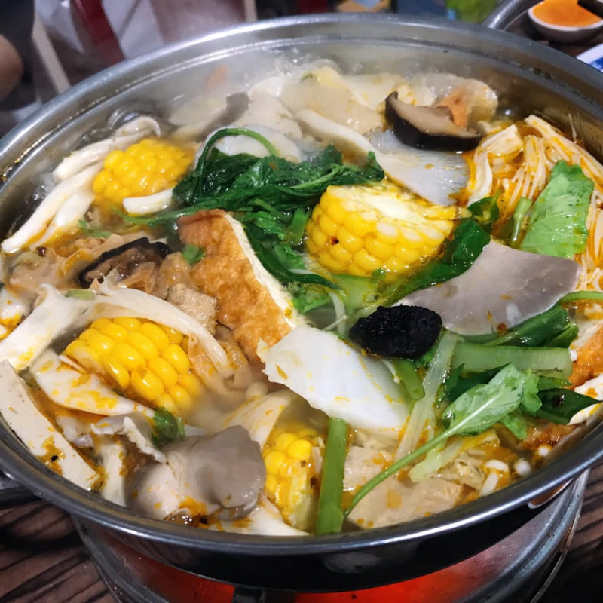
Lẩu Chay Hằng Thiện
ĐỆ NHẤT LẨU CHAY LÀNG ĐẠI HỌC
(Do chính các bạn sinh viên trong Làng Đại Học bình chọn)
chỉ 70.000vnd/phần 2 người
76/1 Tô Vĩnh Diện, Tân Hòa, Dĩ An, Bình Dương
Notes:
Nhắc đến lẩu chay chúng ta phải nhắc ngay đến Lẩu chay Hằng Thiện, thương hiệu lẩu chay lâu đời trong khu vực Làng đại học. Năm 2020, thương hiệu này xuất sắc vượt qua các đối thủ sừng sỏ khác để bước lên ngôi vô địch cuộc thi “Đệ nhất lẩu chay 2020” do chính các bạn sinh viên trong khu vực Làng đại học bình chọn. Chỉ với 70k, bạn đã có một phần lẩu vô cùng hấp dẫn, no căng cả bụng. Nếu muốn xin thêm bún và rau bạn cứ tự nhiên nhé. Tiếp theo mọi người muốn thưởng thức đến món gì nè, để thành viên nhóm mình là Nguyễn Thanh Trung sẽ giới thiệu với mọi người tiếp nha. Mời Trung.

Slide 16
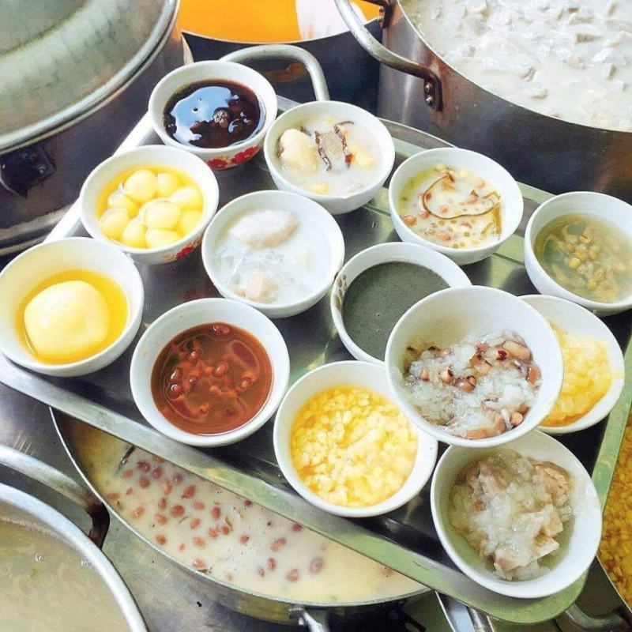
CHÈ
Một món ăn thể hiện nên sự đa dạng trong ẩm thực của Sài Thành

Slide 17
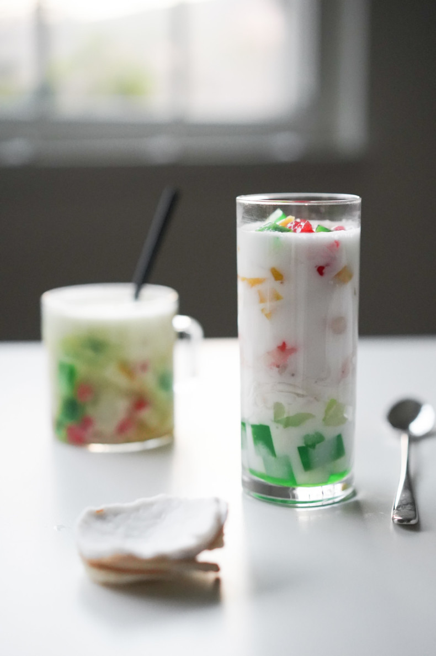
CHÈ THÁI
Là một món chè đặc trưng của người Thái
Gắn liền với con đường “Nguyễn Tri Phương”
Hương vị đặc trưng so với những loại chè khác

Slide 18
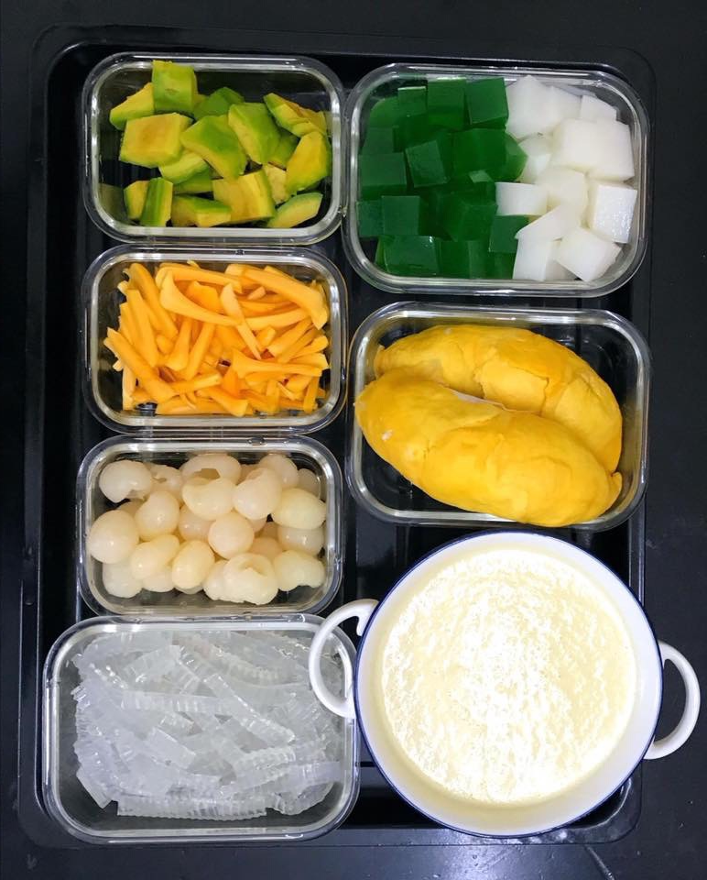
THÀNH PHẦN
bơ
thạch
Có thể thay thế bằng nhiều loại trái cây tùy thuộc theo mùa
Có thể thay bằng thốt nốt
mít
sầu riêng
Hầu như không thể thiếu trong món chè này
Linh hồn của món chè Thái
nước cốt dừa
nhãn
Góp phần tạo sự vị béo nhẹ của chè
Tạo nên vị ngọt thanh của món chè
bên cạnh đó
thạch
Trong món chè còn có sữa tươi, sữa đặc hoặc sữa béo

Slide 19
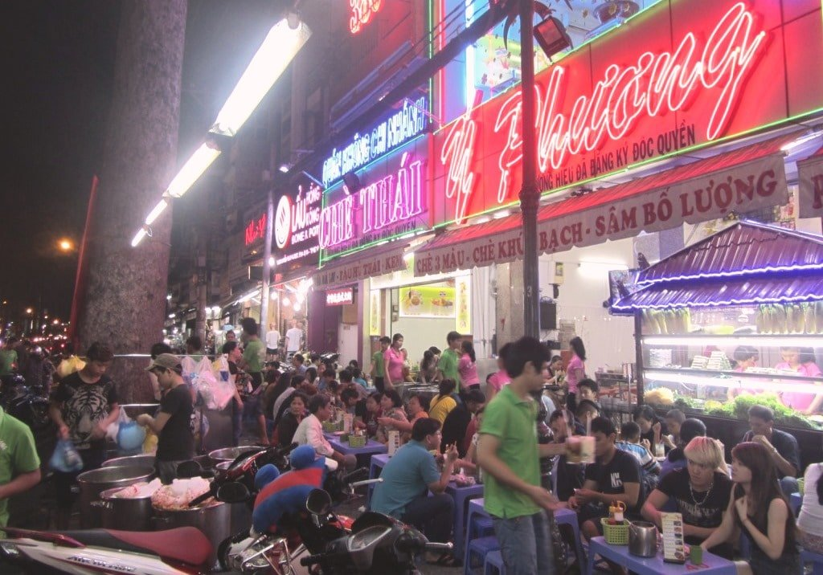
Chè Thái Ý Phương
MỘT TRONG NHỮNG QUÁN CHÈ THÁI NGON NHẤT SÀI THÀNH
18.000 - 45.000vnd/món
Cơ sở 1: 380 Nguyễn Tri Phương , Phường 11, Quận 10 , Tp.HCM.
Cơ sở 2: 663 Quang Trung, Phường 11, Quận Gò Vấp, Tp.HCM.

Slide 20
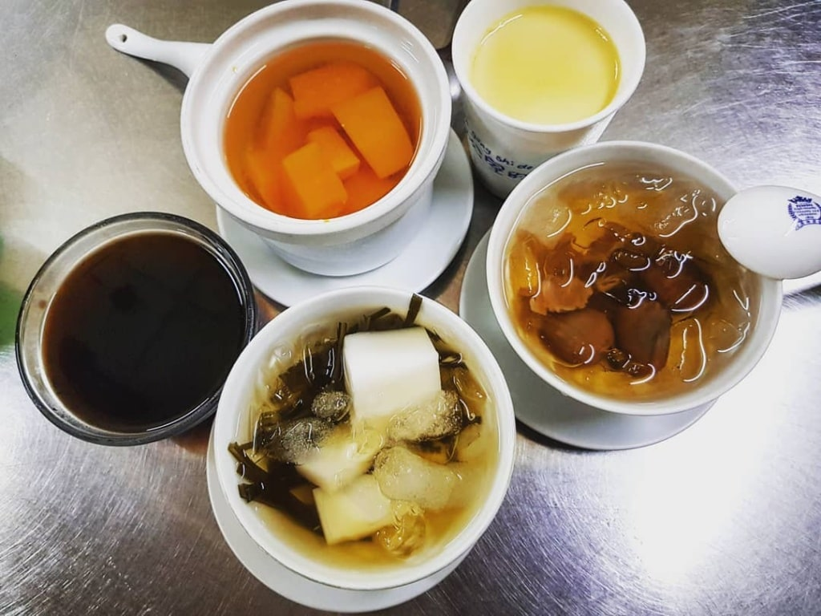
CHÈ NGƯỜI HOA
Hương vị kết hợp rất khác biệt
Phong phú, đa dạng với nhiều loại chè
Gắn liền với khu người Hoa ở quận 5

Slide 21
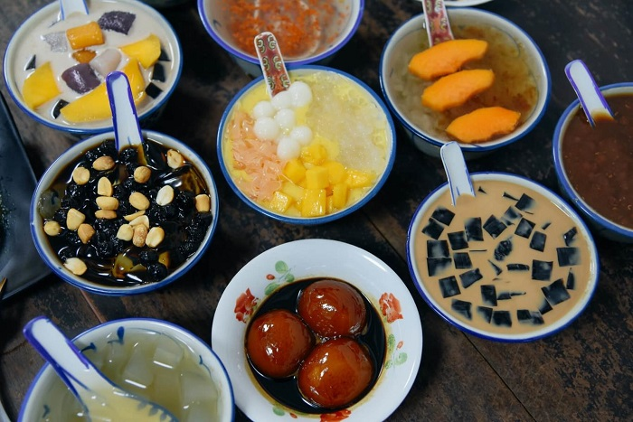
một số món CHÈ NGƯỜI HOA
Chè mè đen
Sâm bổ lượng
Táo đỏ nhãn nhục
Quy phục linh Quảng Châu
Chè trái dâu
Tuyết nhĩ táo đỏ đu đủ tiềm
Hột gà trà

Slide 22
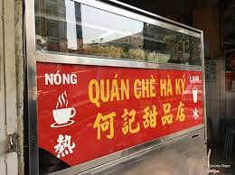
Chè người Hoa
Quán chè Hà Ký
Quán chè người Hoa nổi tiếng ở Sài Thành
Giờ mở cửa: 08:00 – 21:00
Giá bán: 15.000 – 33.000đ/người
138 Châu Văn Liêm, P. 11, Quận 5, TP. HCM.

Slide 23
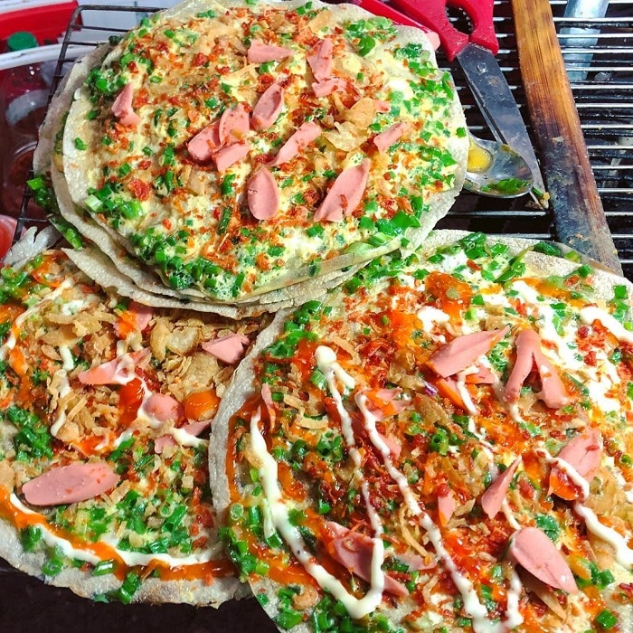
BÁNH TRÁNG NƯỚNG
Món ăn không thể quên ngay từ lần thử đầu tiên

Slide 24
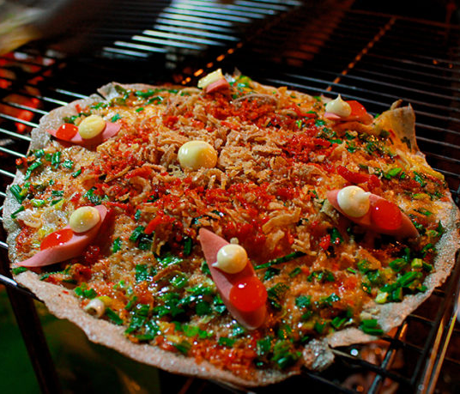
BÁNH TRÁNG NƯỚNG
Là món ăn vặt đường phố cực kì được yêu thích
Bày bán nhiều ở các hàng quán khắp các con phố ở Sài thành
Hương vị đặc trưng khó quên

Slide 25
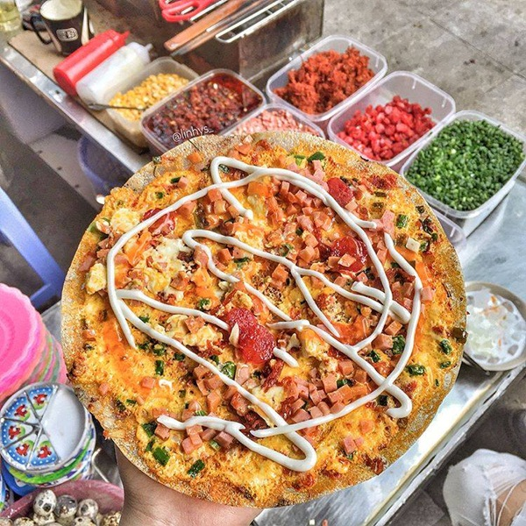
THÀNH PHẦN
Xúc xích
Khô bò
Thịt
Hành phi
Trứng cút
Rau răm
Hành lá
Tương ớt
Phô mai
Sốt me

Slide 26
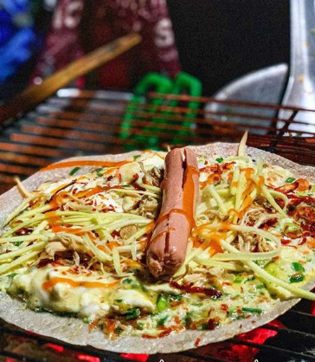
BÁNH TRÁNG NƯỚNG
Bánh tráng nướng Thùy Dung
Giờ mở cửa: từ 14:00 - 22:00
Giá bán: 8.000 – 25.000đ/cái
Chợ đêm Làng Đại Học, Dĩ An, Bình Dương

Slide 27
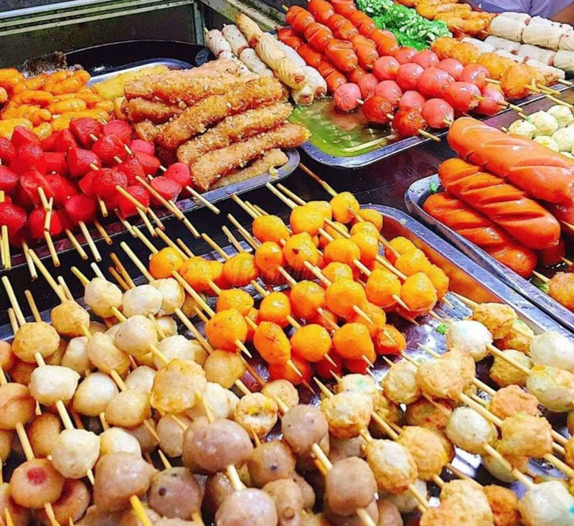
CÁ VIÊN CHIÊN
Khi nhắc đến món ăn đường phố thì không thể thiếu.

Slide 28
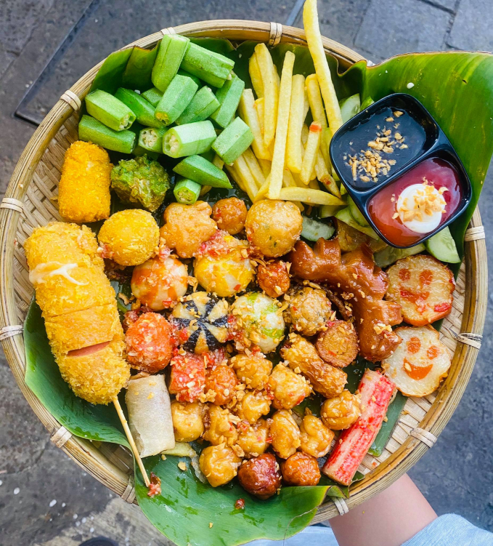
CÁ VIÊN CHIÊN
Đa dạng từ hình thức cũng như mùi vị
Được bàn bán từ lề đường đến quán ăn
Là sự thích thú của bao em nhỏ

Slide 29
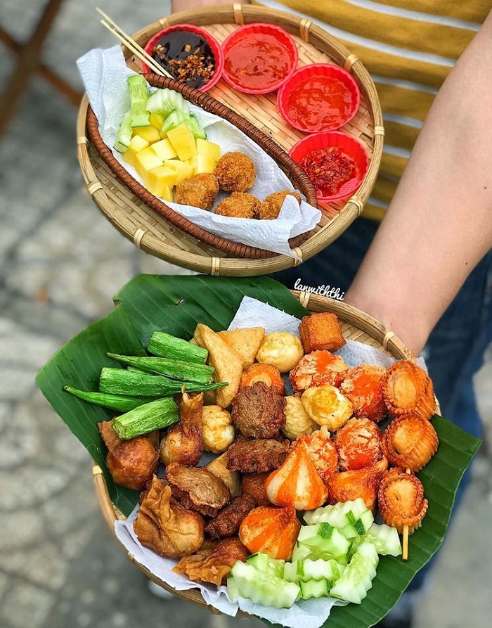
MỘT SỐ LOẠI
Xúc xích
Đậu hủ
Cá viên
Đậu hủ trứng
Trứng cút
Sò điệp
Tôm viên
Ốc
Thanh cua
Hoành thánh

Slide 30
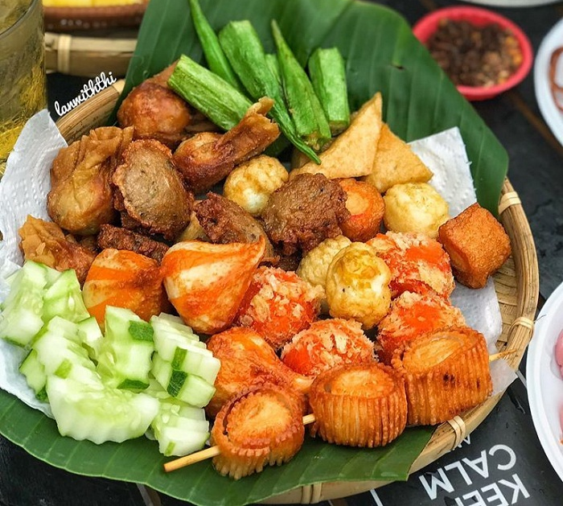
CÁ VIÊN CHIÊN
Nhiều nơi bán
Mở cửa từ 14:00 - 00:00
Dao động trên dưới 30.000đ

Slide 31
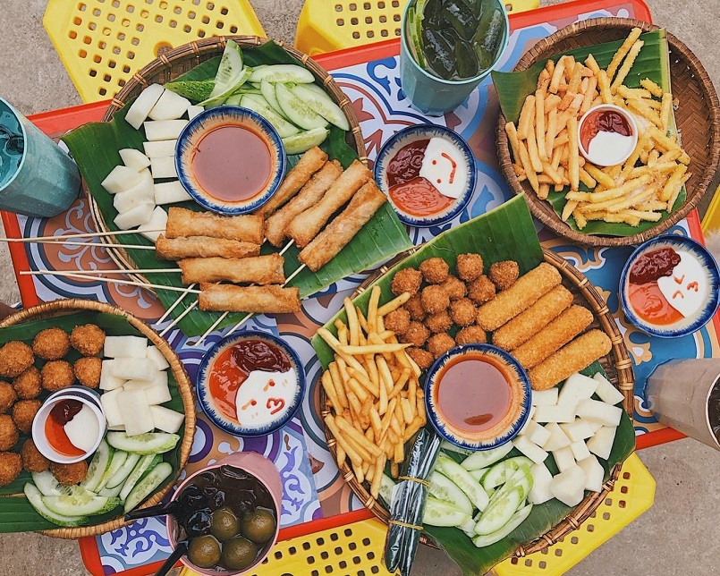
CÁM ƠN CÔ VÀ CÁC BẠN ĐÃ LẮNG NGHE

